Slide 1
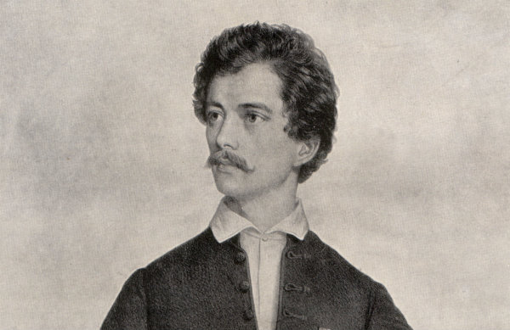
Pótoljátok a verscímekben a hiányzó mássalhangzókat!
T sz
ny m ty k j
N m z t d l
A __i __ a
A __á__ __ú __ __a
__e__ __e __i __a __
egy kanyargó magyar folyó ihlette
ez a baromfi a meleg szobában lakik
eredeti kezdősor „Rajta magyar, hí a haza!”
Petőfi Sándor

Slide 2
Petőfi kutyafuttában
https://www.youtube.com/watch?v=VTqoFwDeekU

Slide 3
Állományrészek a könyvtárban
1. kölcsönözhető művek: a polcon találhatók
- szépirodalmI művek: mese, vers, regény
        szerzői betűrendben
- ismeretközlő művek: szakkönyvek, tudományos könyvek
        témák szerint
2. helyben használható művek: szekrényben találhatók
- kézikönyvek: szótár, lexikon, enciklopédia
rendezési elv: témák szerint

